Slide 1
Communauté des maladies émergentes et zoonotiques Identifier les risques émergents grâce à l'intelligence collective
CMEZ - Mise à jour du réseau équin du SCSSA
7 décembre 2023
La traduction de ce document est assurée par le Système canadien de surveillance de la santé animale. Visitez-nous à l'adresse suivante : http://cahss.ca
www.cezd.ca

Slide 2
USDA APHIS | Stomatite vésiculeuse
Depuis notre dernière réunion, un nouveau pic de cas de VSV a été enregistré aux États-Unis.
Nouveaux cas en Californie dans 7 nouveaux comtés
Extension des cas vers le nord

Slide 3
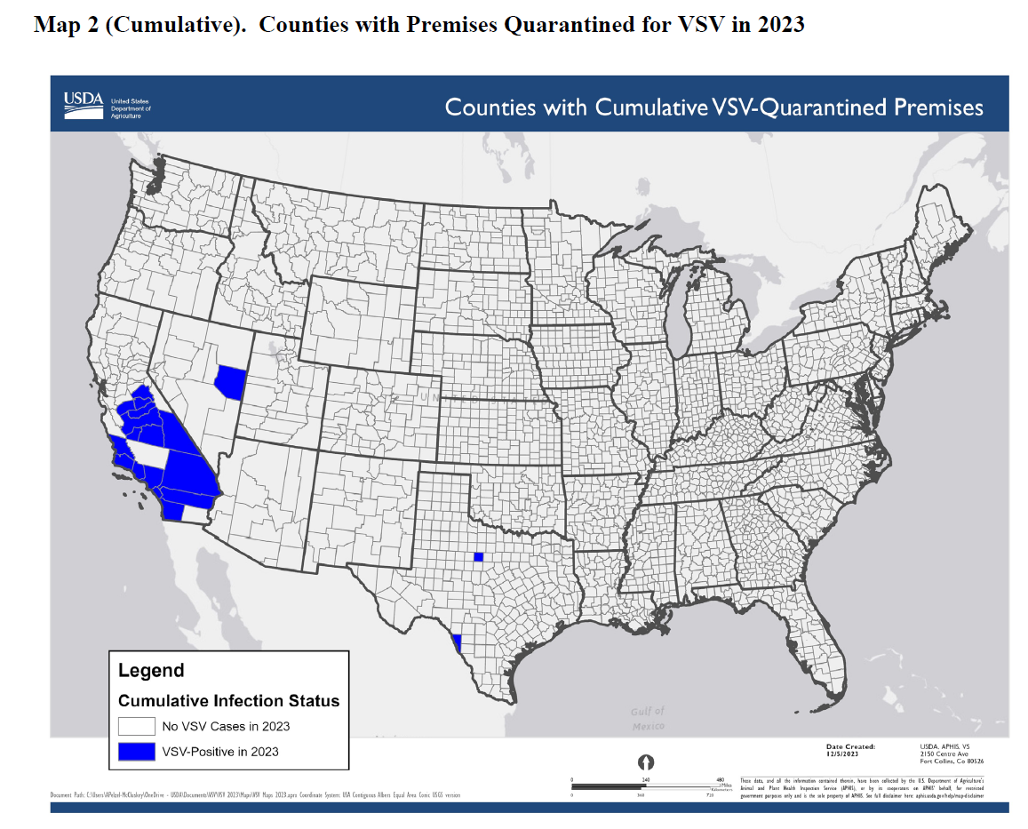
USDA APHIS | Stomatite vésiculeuse
Toutes les quarantaines actives se trouvent en Californie
310 lieux affectés
307 Californie
1 Nevada
2 Texas
91 confirmés positifs
219 suspect
USDA APHIS | Stomatite vésiculeuse
Rapport de situation du 5 décembre 2023

Slide 4
Tendance des risques EEE

Slide 5
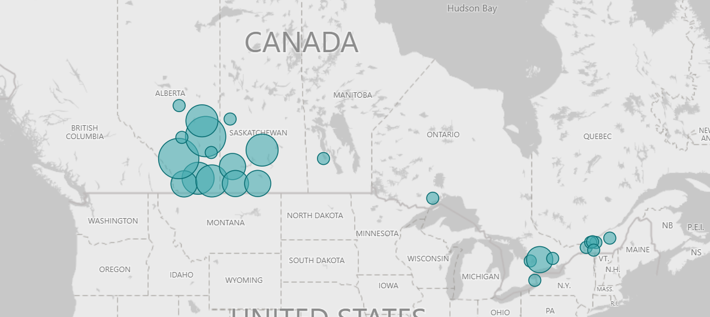
Tendance des risques liés au virus du Nil occidental
Question : Les cas se produisent-ils plus tard que d'habitude ?

Slide 6
L'Allemagne est en état d'alerte. Le premier cas d'un virus mortel signalé (essanews.com)
Cas humain mortel de maladie de Borna en Bavière (BoDV-1)
Le virus provoque une méningite, presque toujours mortelle.
Chez l'homme, détecté uniquement en Allemagne, presque tous les cas en Bavière mais un cas à Brandenberg.

Slide 7
Enquête sur une encéphalite humaine mortelle due au virus de la maladie de Borna 1 en dehors de la zone précédemment connue pour les cas humains, Brandebourg, Allemagne - un rapport de cas | BMC Infectious Diseases | Full Text (biomedcentral.com)
Agriculteur allemand de 59 ans
En l'espace de trois semaines en 2017 est passé de la santé à
Maux de tête, malaise, fatigue
Nausées et symptômes neurologiques
Forte fièvre, paraplégie, coma, mort cérébrale
Présence du BODV-1 dans deux élevages d'alpagas et un élevage de chevaux à 35 km du cas humain à Brandenberg

Slide 8
Enquête sur une encéphalite humaine mortelle due au virus de la maladie de Borna 1 en dehors de la zone précédemment connue pour les cas humains, Brandebourg, Allemagne - un rapport de cas | BMC Infectious Diseases | Full Text (biomedcentral.com)
Signalé chez des animaux en Allemagne, au Liechtenstein, en Suisse et en Autriche.
L'hôte primaire et le réservoir du virus est la musaraigne bicolore à dents blanches.
Virus excrété dans l'urine, les fèces et la salive
Les chevaux et les moutons sont des hôtes

Slide 9
Signes cliniques chez le cheval
Polio-encéphalomyélite virale progressive sporadique
Période d'incubation de quelques semaines à quelques mois
S'il est clinique, le dysfonctionnement locomoteur et sensoriel peut entraîner la paralysie et la mort.
Maladie neurologique importante chez les chevaux en Allemagne
Diminution de l'importance au cours des 200 dernières années
Certains cas peuvent être subcliniques
Séroprévalence entre ~11 et 22% chez les chevaux sains en Allemagne
Des études de sérosurveillance révèlent des cas positifs de BDV dans le monde entier, mais la maladie n'apparaît qu'en Allemagne.

Slide 10
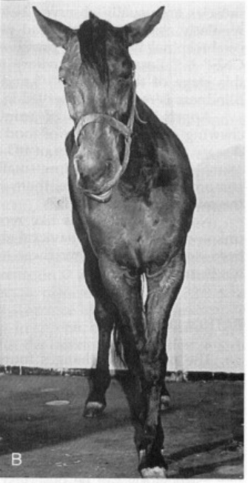
La maladie de Borna chez le cheval - ScienceDirect
Notes:
Figure 2. Chevaux atteints de la maladie de Borna. A, hongre de 7 ans atteint de somnolence et présentant un arrêt caractéristique de l'alimentation avec des mouvements de mastication (appelé "Pfeifenrauchen" ou "fumage de pipe"). B. Jument de 2 ans présentant des troubles de la proprioception (posture anormale) et une paralysie du nerf facial. C, un étalon Welsh Pony de 17 ans présentant un torticolis neurogénique et une marche circulaire compulsive.

Slide 11
Le virus de la maladie de Borna (BDV), un agent pathogène mondial (zoonotique ?). Une revue de l'histoire de la maladie et de l'infection virale avec une bibliographie complète (wiley.com)
Chevaux morts de la maladie de Borna 1958-1990 (Saxe, Allemagne)
Corrélation avec la diminution de la population de chevaux dans l'agriculture
Question : est-ce que cela est déjà pris en compte dans les cas neurologiques chez les chevaux au Canada ?
Si un autre diagnostic n'est pas clair, devrions-nous le rechercher ?

